Slide 1
Понятие права
Обществознание

Slide 2
Значение (смысл) термина «право»
В смысле обычных прав – это свобода или возможность поведения, основанная на обычаях, т.е. нормах, вошедших в привычку (обычай старшинства, обычай первенства в очереди)
В смысле моральных прав – это свобода или возможность поведения, основанная на принципах добра, справедливости (на таких принципах, как заботливое отношение детей к родителям, благодарность за бескорыстную помощь, уважение к женщине)
В смысле корпоративных прав – это свобода или возможность поведения, основанная на уставных и иных положениях, которые действуют внутри общественных, негосударственных объединений, организаций, партий
В юридическом смысле – это свобода или возможность поведения, основанная на законе, иных официальных источниках (право требовать возврата своего имущества из незаконного владения)

Slide 3
Право в юридическом смысле
Субъективное право, или право в субъективном смысле.
Это возможность субъекта (человека) притязать на что-то, пользоваться чем-то
Юридически обеспечивает возможность самостоятельно действовать, самостоятельно избирать вид и меру собственного поведения
Объективное право, или право в объективном смысле
Это система правил поведения, существующая объективно, независимо от человека
Желательное право
Позитивное (положительное) или действующее право

Slide 4
Объективное право, или право в объективном смысле
Позитивное (положительное) или действующее право |  | Желательное право
Право – все приказы и предписания государства, занесенные в закон | Что такое право? | Право – это справедливость
Государство (власть) устанавливает правила и определяет, что является произволом, а что не является | Кто устанавливает правила? | Общество устанавливает правила в процессе совместной жизни и деятельности людей
Закон (=> право) | Что первично? | Право (=> закон)
Изобретает (делает) закон | Что делает законодательство? | Формулирует закон
Справедливость соединяет правовые и нравственные начала.

Slide 5
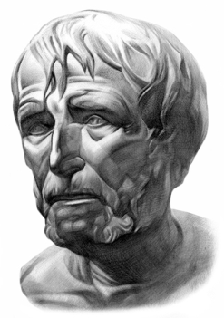
Ученые о справедливости
Гесиод | Противопоставлял силе и насилию

Slide 6
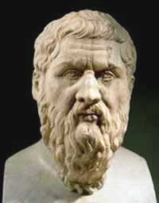
Ученые о справедливости
Платон | Добродетель правильного отношения к другим людям

Slide 7
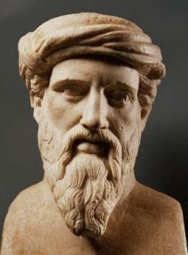
Ученые о справедливости
Пифагорейцы (последователи Пифагора) | Это равенство между людьми

Slide 8
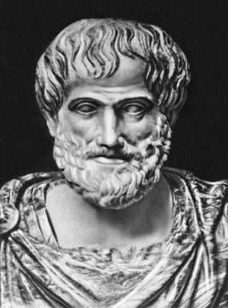
Ученые о справедливости
Аристотель | Два вида: уравнивающая и распределяющая. Уравнивающая справедливость – это справедливое распределение благ: середина между излишком и недостатком, между ущербом и выгодой. Распределяющая справедливость – это правильное распределение власти, почести, Вознаграждения. При этом может быть справедливым как равное, так и неравное распределение между различными лицами в зависимости от их вклада в общественное юлаго

Slide 9
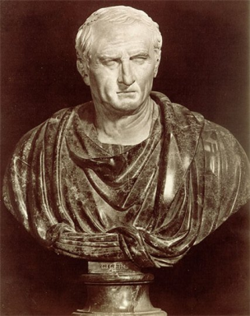
Ученые о справедливости
Цицерон | Разумное, законное начало, порядок

Slide 10
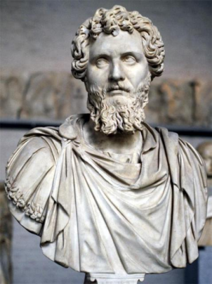
Ученые о справедливости
Ульпиан (римский юрист) | Постоянно воздавать каждому свое право

Slide 11
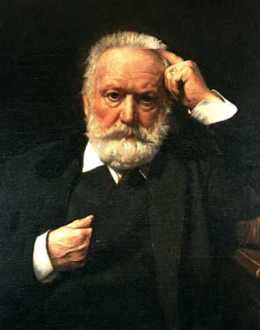
Для меня не важно, на чьей стороне сила: важно то, на чьей стороне право.
В. Гюго
Право – это совокупность норм, т.е. правил поведения, определяющих границы свободы и равенства людей в осуществлении и защите их интересов; норм, закрепленных в законе или ином официальном акте, исполнение которого обеспечивается принудительной силой государства.

Slide 12
Право появляется вместе с государством (нет права без государства, а государства без права)
Правила поведения становятся общеобязательными юридическими нормами, когда они устанавливаются (либо санкционируются) государством.
Государство гарантирует реализацию правовых норм, охраняет право от нарушений. Именно это отличает правовые нормы от других социальных норм.
Не только право нуждается в государстве, но и государство – в праве. Оно не может нормально и эффективно функционировать, не опираясь на право.

Slide 13
Функции (роли) права
Регулятивная – это регулирование сложившихся общественных отношений
Охранительная – это защита прав и интересов граждан от любых посягательств
Воспитательная – это развитие в людях чувства справедливости, правды, добра, гуманности. Закон опирается не только на государственное принуждение, но и на убеждение

Slide 14
Формы реализации права
Соблюдение – это воздержание о совершения действий, запрещенных законом
Исполнение – это совершение активных действий по исполнению юридических обязанностей
Использование – это осуществление своих прав, дозволенных законом
Применение – это исполнение властных полномочий государственными органами

Slide 15
Практическое значение права
Провозглашение правового положения человека в обществе
Защита человека
Обычное право – это система правовых обычаев, признаваемых государством.

Slide 16
Презентацию выполнила Комарова Татьяна Владимировна
МБОУ СОШ №1 г. Семенова Нижегородской области

